Slide 1
2020.4.4实盘总结分析
结论：资金是水，分析并预判资金的流向，拿先手
短线
关注资金情绪/市场题材
关注资金流向(预判并拿先手)
长线
关注公司发展
模式内的正确操作
预判隔日资金的流向/资金偏好

Slide 2
情绪票
指数
避险/抱团
低位板块效应
博低位穿越
板块效应
超跌
前期强势股
情绪票补跌
共振/借势
大票/趋势股/流动性好
正相关/指数带动没问题
与指数背离
情绪票强的话 不应该尾盘上 早盘应该走强
与指数背离->隔天要补跌
寻找下一个抱团
抱团=>情绪

Slide 3
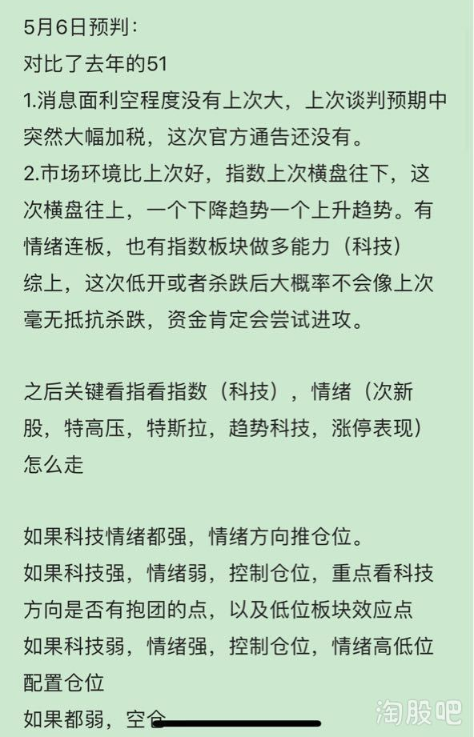
2020.5.6早盘汇总
指数
情绪
看指数
看情绪
资金流动方向预判
1.
2.
3.
4.

Slide 4
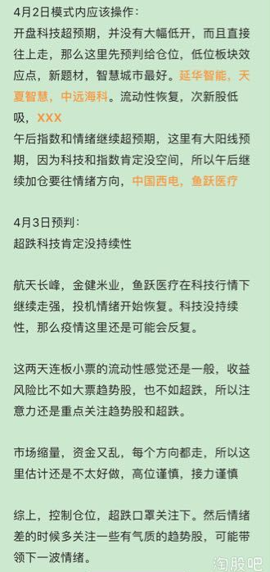
2020.4.3早盘汇总
预判当天拿先手：可以是前期强势股 科技股潜伏
因为科技涨停接力隔天走势很弱，表明资金潜伏意愿更强，反弹卖出
这里预判4.3日，科技股没有持续性，呼吸机 农业走强 那么可以半路或者低吸口罩股-道恩股份-国恩股份
缩量，资金流向方向乱，高位谨慎，接力谨慎

Slide 5
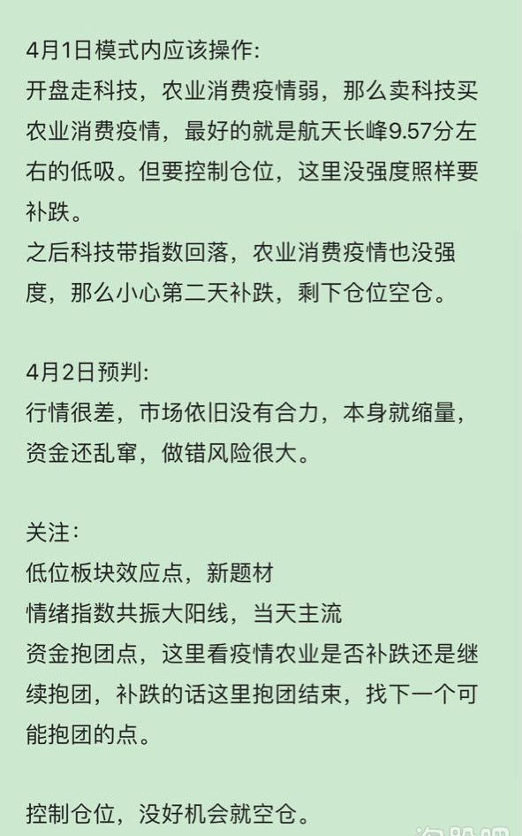
2020.4.2早盘汇总
格局4.1日盘面做出的策略，卖科技买疫情农业消费，控制仓位
农业消费(金健米业)，疫情呼吸机(航天长峰，何佳医疗继续逼空)，但是板块却开始调整，控制仓位
1.板块效应(盘中观察)
2.新题材智慧城市，仓位应该很小(盘中观察)
1.呼吸机-鱼跃医疗
2.前期强势股-顺威股份(拿先手)
3.潜伏当天主流题材
4.流动性恢复-次新股-天箭股份

Slide 6
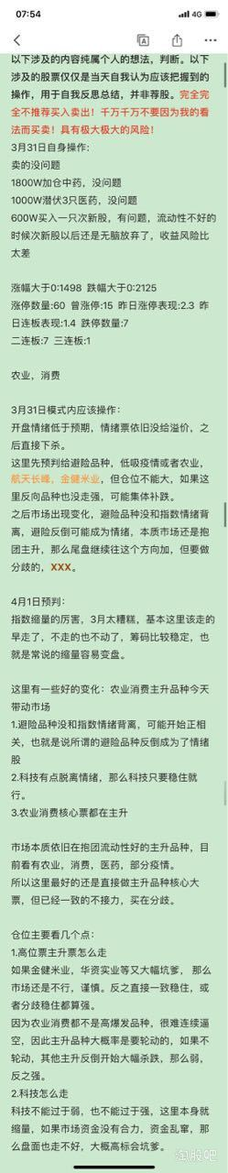
2020.4.1早盘汇总
这说明避险有可能成为主升品种
情绪票崩，推仓位避险票，但是仓位不能过大，防止不跌
午后避险板块继续加强，反倒可能成为情绪，推仓位

Slide 7
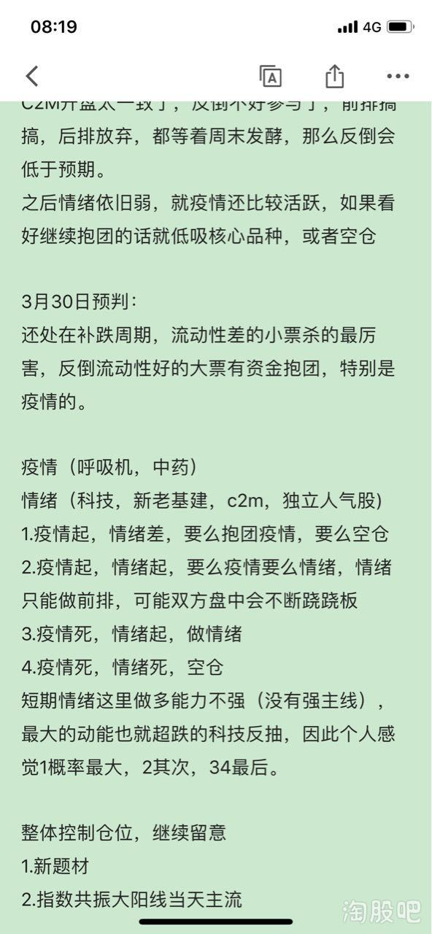
2020.3.30早盘汇总
分析当前市场资金的流向

Slide 8
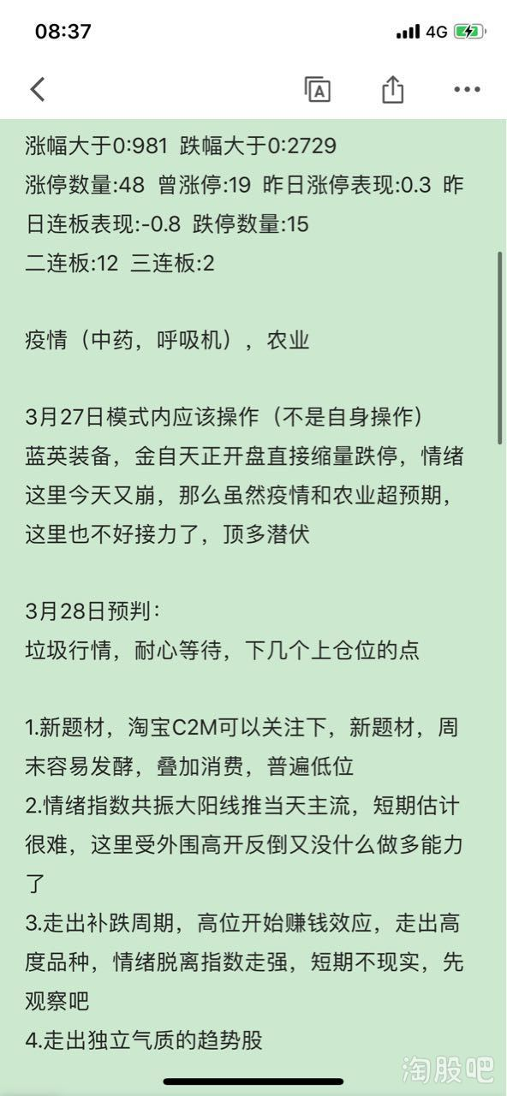
2020.3.27早盘汇总
这里情绪不行，继续疯狂杀跌。但是，农业，呼吸机却超预期走强，潜伏，不好接力
预判资金的流向->未拿先手的情况下->等待市场验证
这里走出了农业消费-金健米业
呼吸机-航天长峰

Slide 9
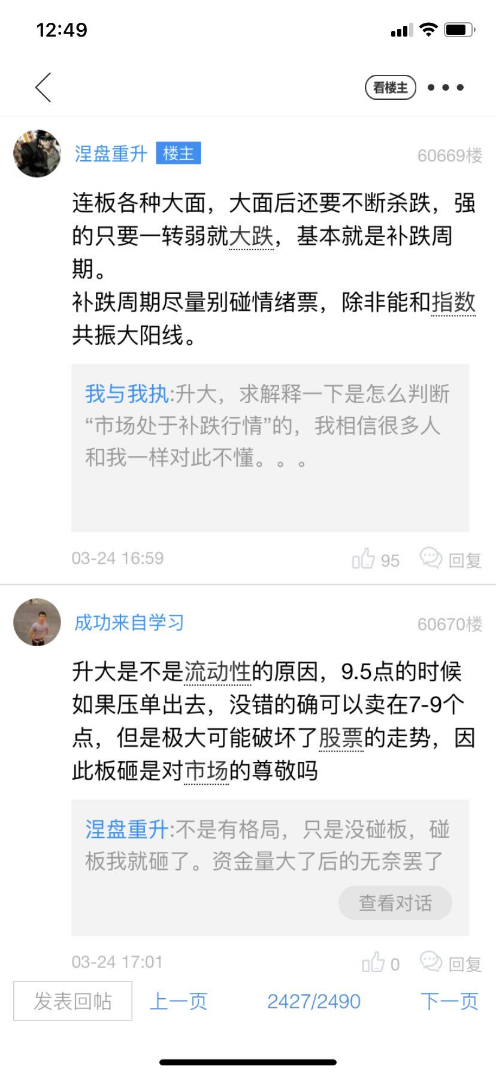
补跌周期
补跌周期
1.情绪票不碰，除非与指数共振大阳
2.寻找抱团/避险/新题材/低位板块效应

Slide 10
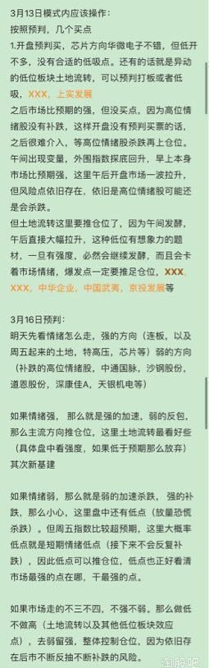
强的加速，弱的反包
情绪强(盘面观察)
强的加速 弱的反包
情绪弱(盘面观察)
弱的加速杀跌 强的补跌 指数恐慌杀跌 指数低点共振 看清谁最强
情绪不强也不弱 做低不做高

Slide 11
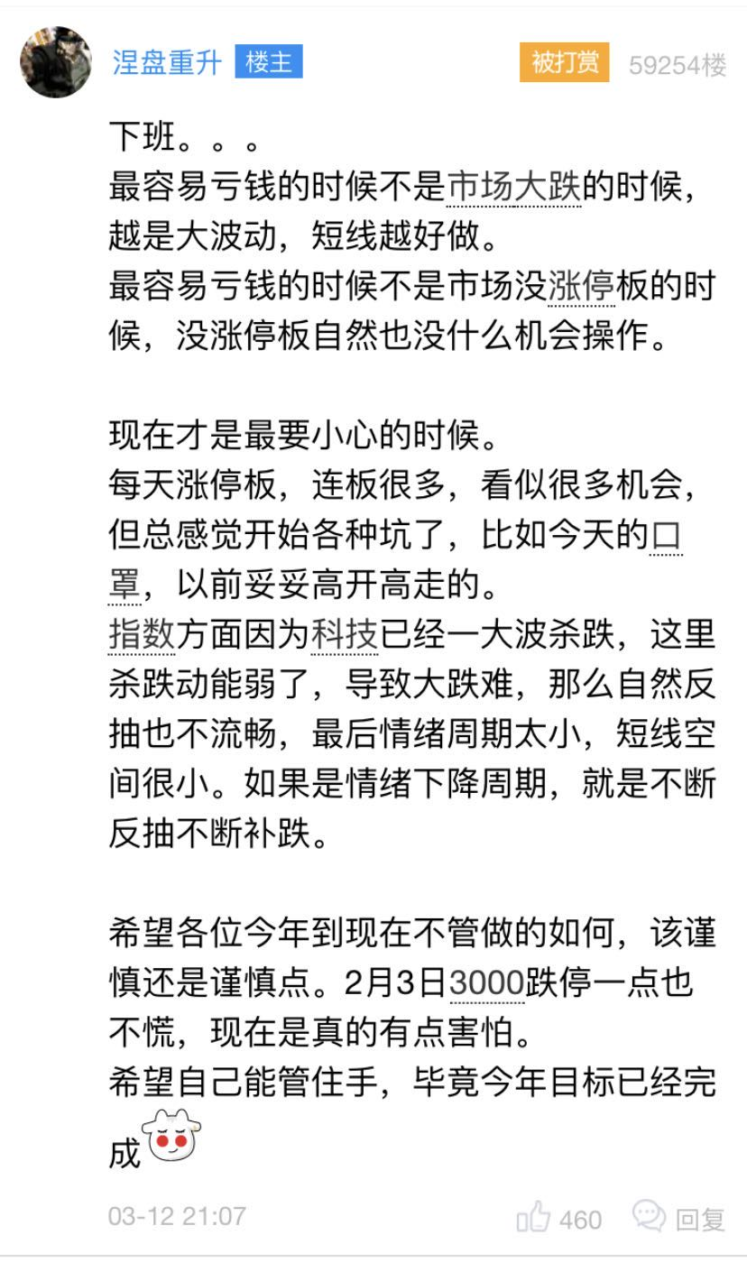
波动的价值
波动的价值

Slide 12
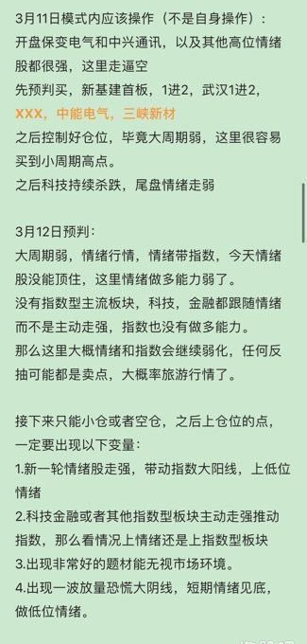
推仓位
预判如何推仓位

